Slide 1
Web-приложения для генерирования формы рационализаторского предложения
Богданов Александр
Рубашек Александр
Дмитрук Илья

Slide 2

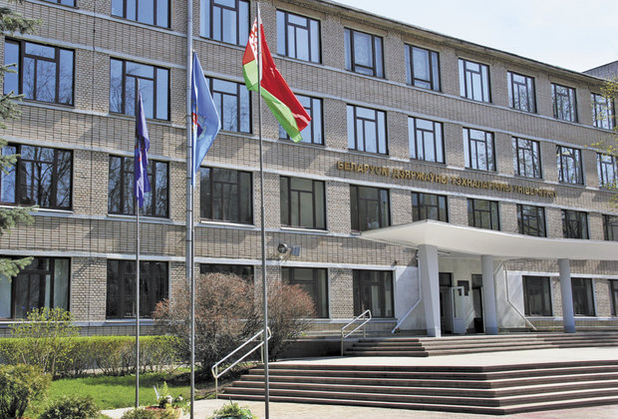

Белорусский государственный технологический университет

Slide 3
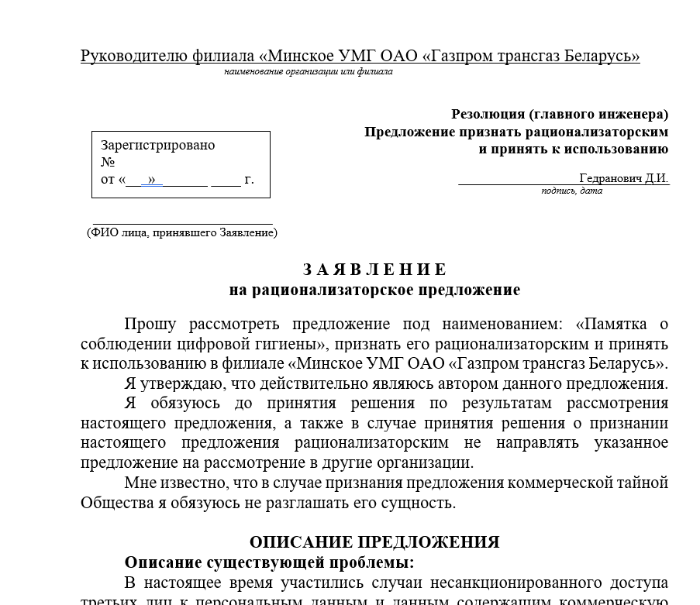
Рационализованное предложение

Slide 4
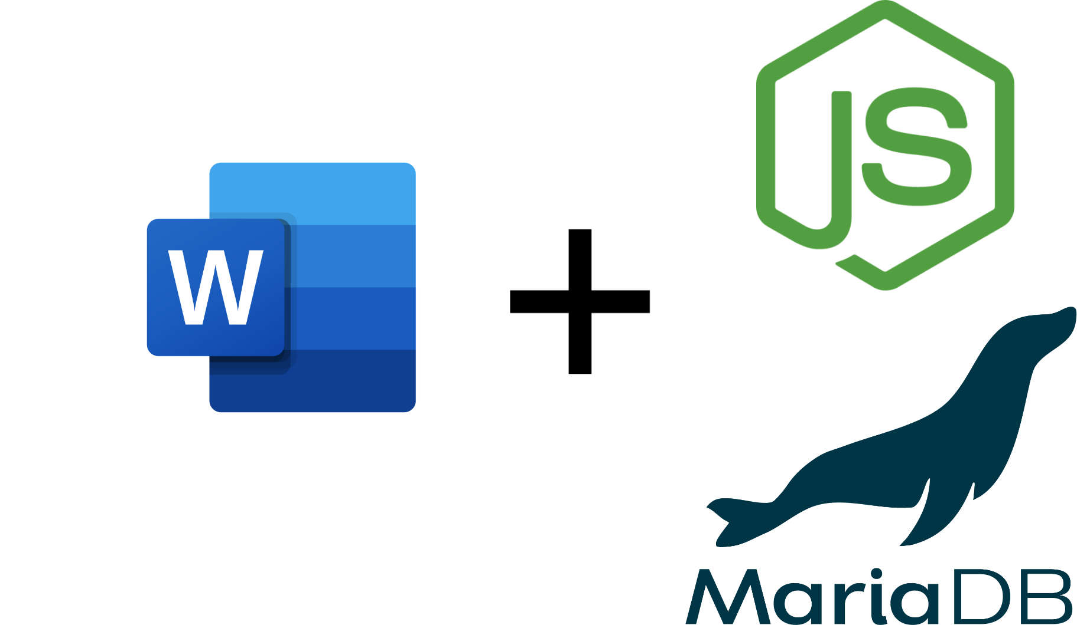
Требования:
Форма для заполнения
База данных для хранения всех предложений
На выходе был документ
Возможность редактирования и удаления
Акт на предложение
Использование NodeJS и MariaDB

Slide 5





Технологии:
NodeJS
MariaDB
HBS
ORM Prisma
GitHub

Slide 6


Web-приложение
Веб-приложение — это программное обеспечение, которое работает на веб-сервере и доступно через браузер.
Зачем нужны веб-приложения?
Обеспечение удобного доступа к услугам и информации в любое время и из любого места.
Упрощение взаимодействия с клиентами и партнерами.
Возможность быстрого масштабирования и интеграции с другими системами.

Slide 7

Базы данных
База данных — это организованное хранилище данных, позволяющее эффективно управлять и обрабатывать информацию.
Зачем нужны базы данных?
Хранение больших объемов информации в структурированном виде.
Быстрый и удобный доступ к данным для их анализа и использования в приложениях.
Обеспечение целостности и безопасности данных.”

Slide 8
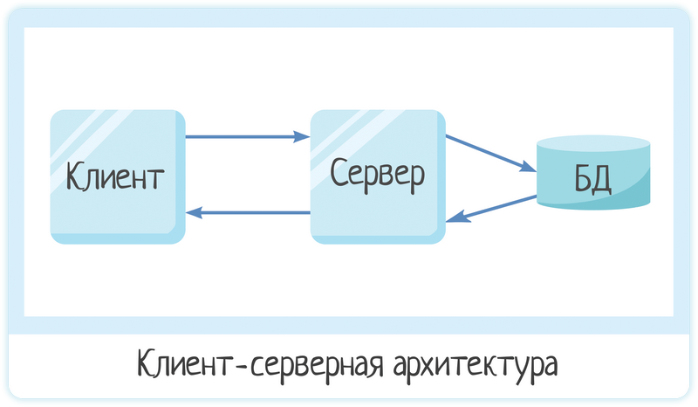
Взаимодействие веб-приложений и баз данных
Взаимодействие сервера и базы данных является основой современного веб-программирования. Большинство известных нам приложений запускаемые в браузере используют базы данных. VK, YouTube, Spotify и огромное количество интернет приложений используют такую связь. Она позволяет получать и обрабатывать и хранить данные клиента. Самому же клиенту не требуется волноваться по поводу «Места на диске», «Объеме данных». Он просто запускает и это работает.

Slide 9
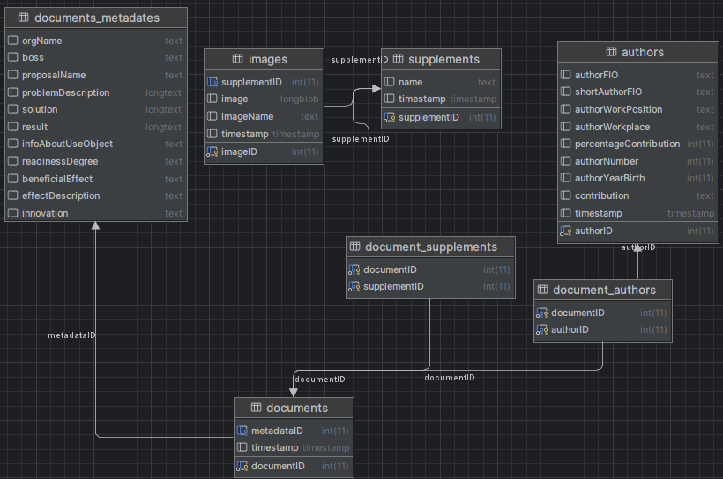
Разработка нашей базы данных
Целью разработки базы данных было хранения данных документа и возможность его автоматической генерации. Для того чтобы лишний раз не открывать Word, не настраивать стили, шрифты, размер текста. Вы просто открываете вкладку в браузере, пишете необходимые данные и на их основе генерируется документ.

Slide 10
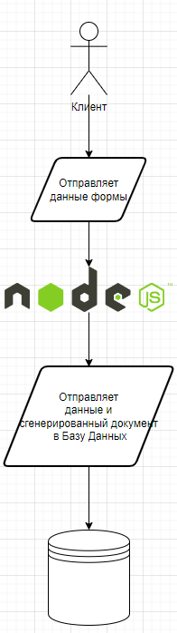
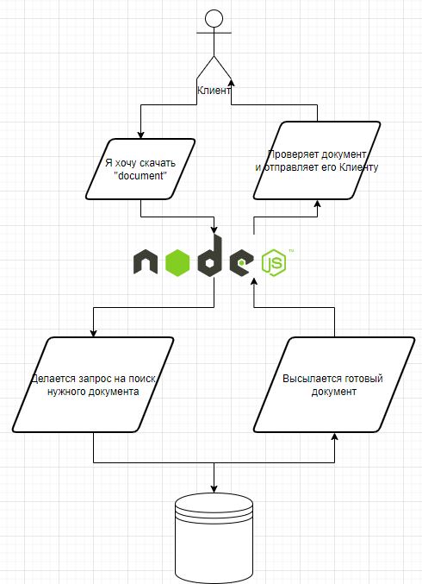
Взаимодействие с сервером
Для базовой работы я так-же прописал основные функции и компоненты взаимодействия нашего сервера и базы данных. Сервер будет отвечать за отправление данных в БД. Генерацию документа и за ответы получаемые клиентом.

Slide 11

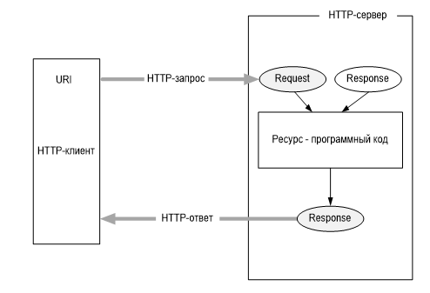
СЕРВЕР
Сервер - это программное обеспечение, которое принимает и обрабатывает http запросы, после чего формирует ответ, и отправляет его клиенту

Slide 12

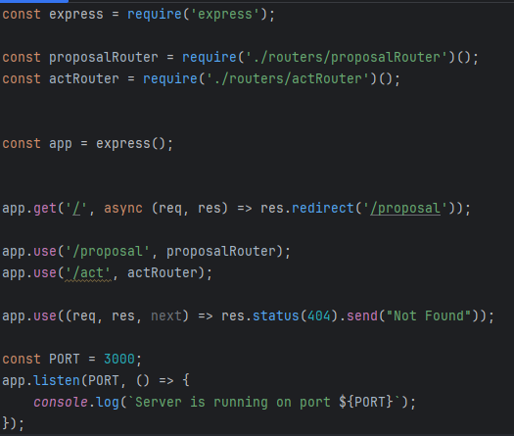
NodeJS
NodeJS - программная платформа для разработки преимущественно серверных приложений на языке JS.
Свойства NodeJS:
основан на Chrome V8.
среда (контейнер) исполнения приложений на JavaScript
ориентирован на события
поддерживает механизм асинхронности;

Slide 13
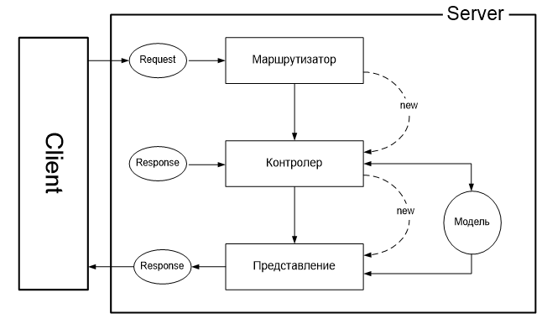
Паттерн mvc
MVC – это архитектурный паттерн построения приложения. Он состоит из трёх компонентов: представления – визуальной части, модели – данных, контролера – обработчика действий пользователя.
В веб-приложениях в рамках данного паттерна входят ещё маршрутизаторы, которые по url направляют запросы на определённые методы контролеров.

Slide 14
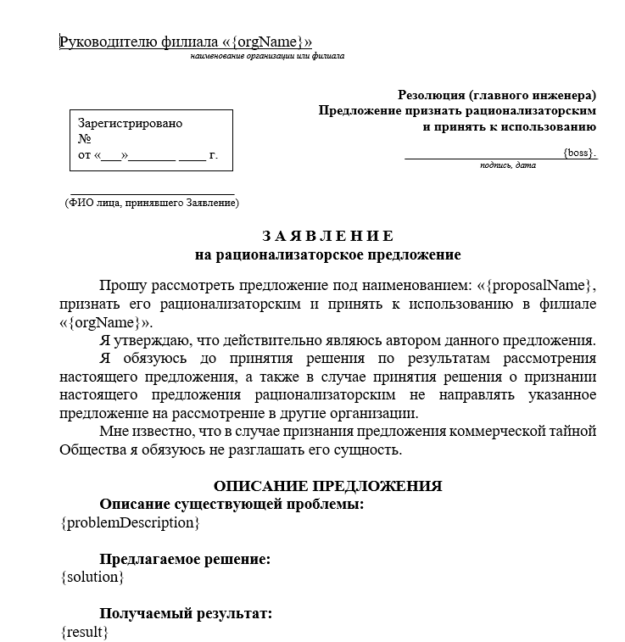
Docxtemplater
Docxtemplater - это модуль для NodeJS, предназначенный для генерации word документа на основе шаблона.

Slide 15
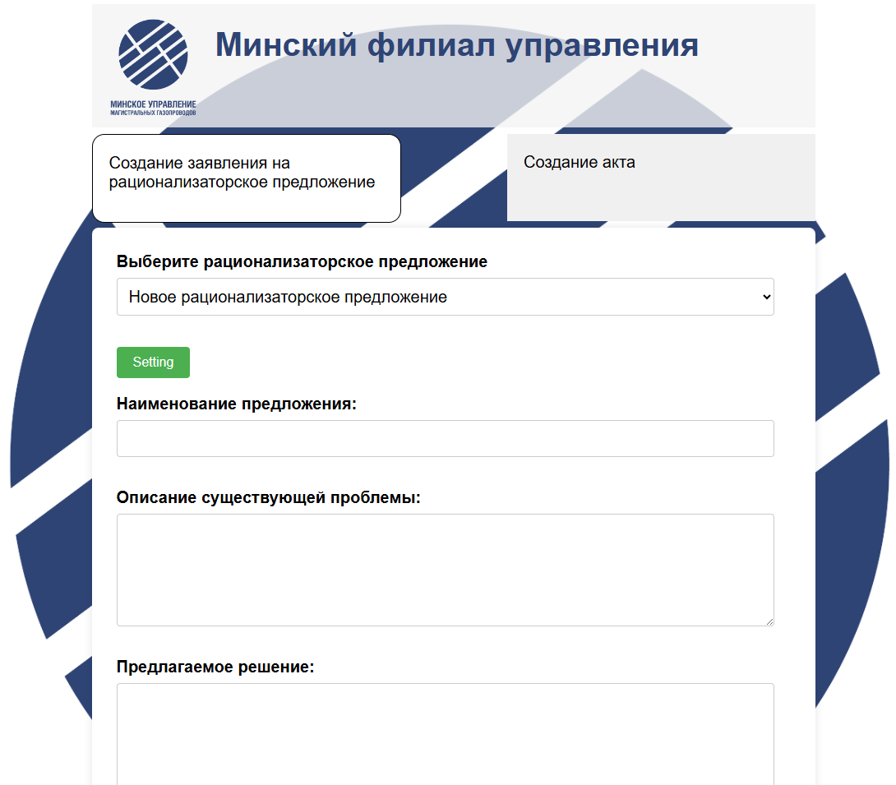
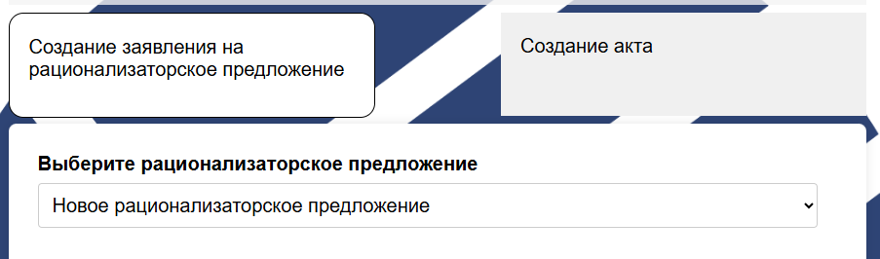
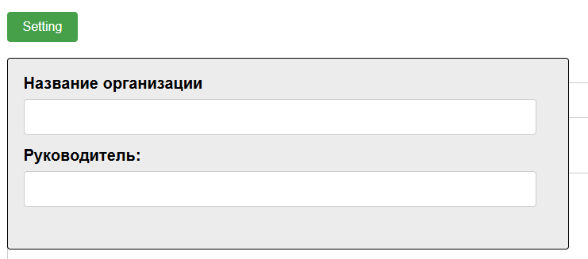
Front-end
Фронтенд (англ. front end, frontend) — презентационная часть web приложений, информационной или программной системы, её пользовательский интерфейс и связанные с ним компоненты; применяется в соотношении с базисной частью системы, её внутренней реализацией

Slide 16


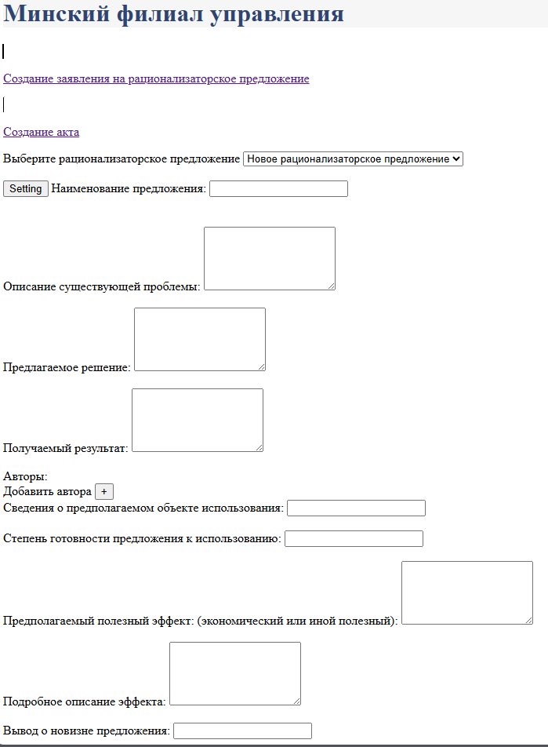
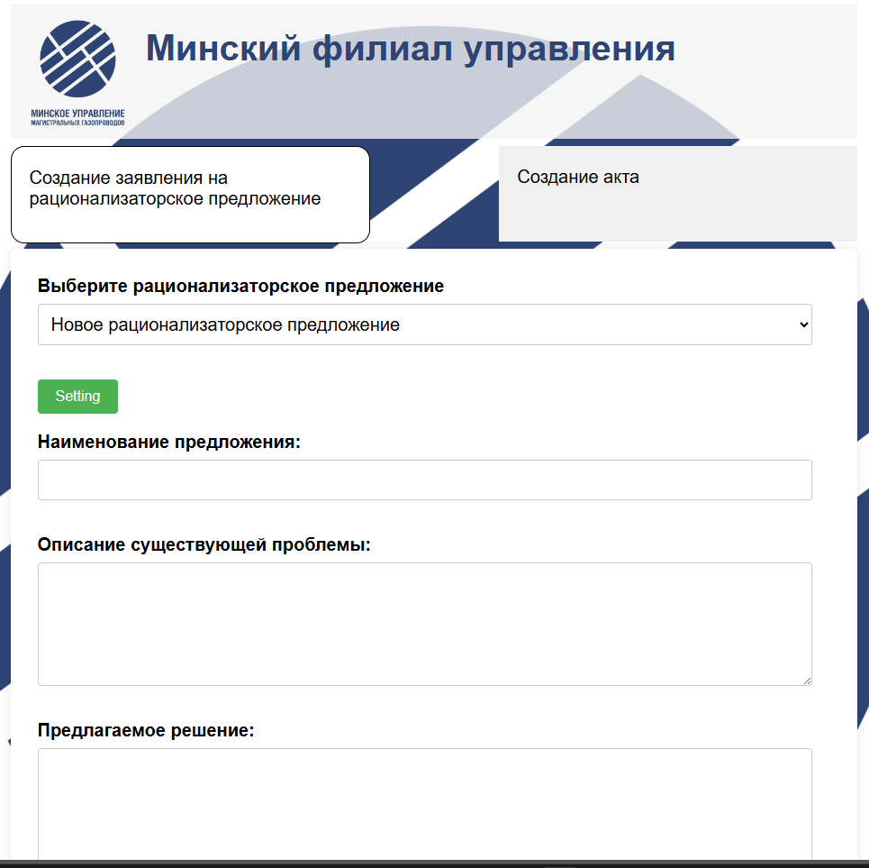
UI
UI (от англ. user interface) — пользовательский интерфейс: все кнопки, таблички, поля ввода текста и другие способы взаимодействия юзера с сайтом, приложением или иным IT-сервисом.
Как это сделать красивым?
Единство

Slide 17
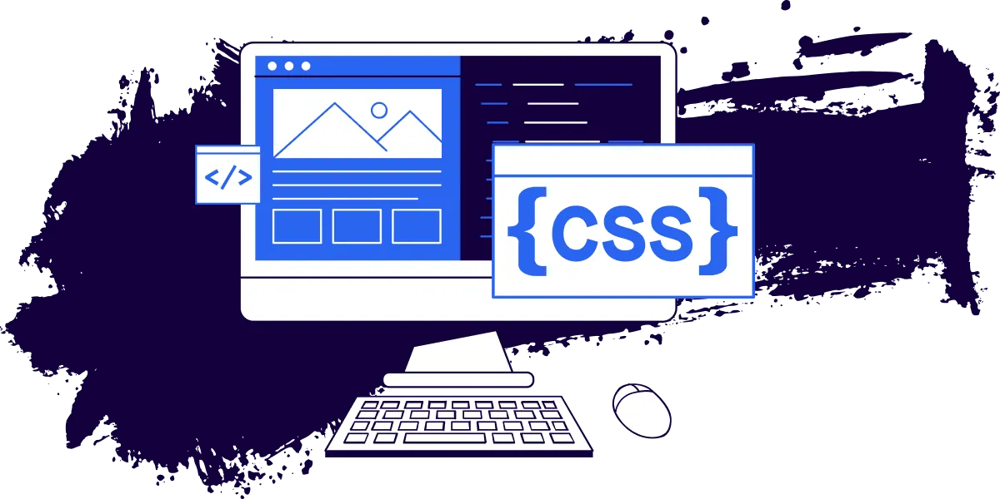
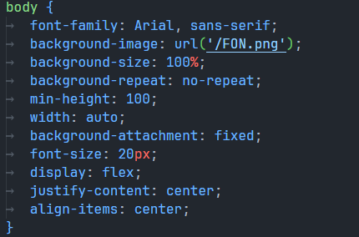
CSS
CSS — язык каскадных стилей, который задаёт визуальное оформление для HTML, SVG и других языков разметки.
Свойства объектов разметки

Slide 18
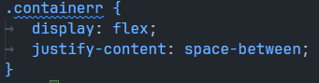
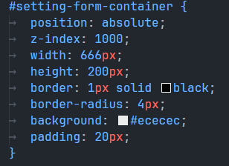
CSS
Селекторы
Свойства

Slide 19

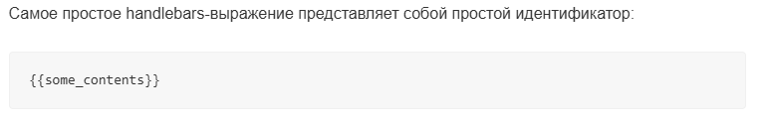
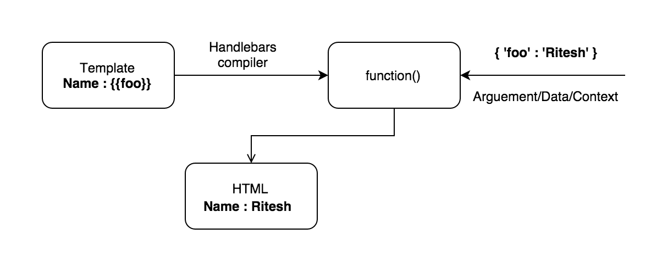
HBS
Шаблонизатор
Шаблоны Handlebars выглядят как обычный HTML, со встроенными handlebars-выражениями

Slide 20
Вывод
В результате проделанной работы было создано удобное и функциональное Web-приложение, позволяющее пользователям быстро и эффективно генерировать формы рационализаторских предложений.

Slide 21
Спасибо за внимание!

